Slide 1
ΑΕΙΦΟΡΙΑ-ΑΡΧΕΣ ΤΗΣ ΑΕΙΦΟΡΙΑΣ/ΑΕΙΦΟΡΙΚΗΣ ΑΝΑΠΤΥΞΗΣ

Slide 2
Βιώσιμη ή Αειφόρος Ανάπτυξη [Επιτροπή των Ηνωμένων Εθνών για το Περιβάλλον και την Ανάπτυξη (Έκθεση Brundtland) (UN, 1987)]: «…….η δυνατότητα να γίνει η ανάπτυξη βιώσιμη – να εξασφαλιστεί ότι απαντά στις ανάγκες του σήμερα χωρίς να περιορίσει τη δυνατότητα των ερχόμενων γενεών να αντιμετωπίσουν τις δικές τους ανάγκες».
-Ποιοτική περιγραφή της έννοιας της βιώσιμης ανάπτυξης.
-Δεν εξειδικεύει τα χαρακτηριστικά που απαιτούνται, για να αξιολογηθεί το αν μια πρακτική ή μια τεχνολογική δυνατότητα ακολουθούν τις αρχές της αειφορίας («sustainability»)
-Δεν ορίζεται χρονικός ορίζοντας

Slide 3
«The Limits to Growth» (Meadows et al., 1972).
Με βάση μοντέλο προσομοίωσης κατανάλωσης, οι Meadows κ.ά. προέβλεψαν ότι η εξάντληση των φυσικών πόρων και η υποβάθμιση του περιβάλλοντος θα οδηγήσει σε ανεπανόρθωτη κατάρρευση της παγκόσμιας οικονομίας από τις αρχές του 21ου αιώνα. Στην ανάλυση αυτή, η αποτροπή μιας καταστροφής θα ήταν δυνατή αν και μόνο αν:
Η ανθρώπινη γονιμότητα περιοριζόταν στο ποσοστό
αναπλήρωσης για τη σταθεροποίηση του πληθυσμού.
Η χρήση των φυσικών πόρων και η ρύπανση ανά μονάδα βιομηχανικής παραγωγής μειώνονταν κατά τουλάχιστον 75 %.
Η βιομηχανική παραγωγή σταθεροποιούνταν στο επίπεδο που επικρατούσε στα τέλη του εικοστού αιώνα.
Αγαθά και υπηρεσίες ανακατανέμονταν από τους πλούσιους στους φτωχούς παρέχοντας υψηλής ποιότητας ζωή για όλα τα μέλη της παγκόσμιας κοινότητας.

Slide 4
Βιώσιμη / αειφόρος ανάπτυξη = συνεχής πορεία αλλαγής και προσαρμογής, όχι στατική κατάσταση
Επιτυγχάνεται μέσα από την ισόρροπη και ισότιμη επιδίωξη και των τριών πυλώνων της βιώσιμης ανάπτυξης: οικονομία – περιβάλλον – κοινωνία.
Το Ευρωπαϊκό Συμβούλιο του Γκέτεμποργκ (2001) θέσπισε την 1^{η} Στρατηγική της Ευρωπαϊκής Ένωσης (ΕΕ) για την αειφόρο ανάπτυξη η οποία στηρίζεται στους ακόλουθους άξονες (Κείμενο αναθεωρημένης Ευρωπαϊκής Στρατηγικής για την Αειφόρο Ανάπτυξη, 2006):

Slide 5
Την προστασία του περιβάλλοντος : Με έμφαση στη διατήρηση της ικανότητας της γης να ευνοεί τη ζωή σε όλη της την ποικιλία, την τήρηση των ορίων των φυσικών πόρων του πλανήτη και την εξασφάλιση υψηλού επιπέδου όσον αφορά στην προστασία και τη βελτίωση της ποιότητας του περιβάλλοντος.
Αναπόσπαστο στόχο αποτελούν η πρόληψη και μείωση της ρύπανσης του περιβάλλοντος και η προώθηση αειφόρων προτύπων κατανάλωσης και παραγωγής, ώστε να αποσυνδεθεί η οικονομική μεγέθυνση από την υποβάθμιση του περιβάλλοντος.
Την κοινωνική δικαιοσύνη και συνοχή: Με έμφαση στην «προώθηση μιας δημοκρατικής, υγιούς, ασφαλούς και δίκαιης κοινωνίας, που βασίζεται στην κοινωνική ένταξη και τη συνοχή, σέβεται τα θεμελιώδη δικαιώματα και την πολιτιστική ποικιλομορφία, διασφαλίζει την ισότητα ανδρών και γυναικών και καταπολεμά κάθε μορφή διάκρισης».
 Την οικονομική ευημερία : Με έμφαση στην «προώθηση μιας ακμάζουσας,
καινοτόμου, πλούσιας σε γνώσεις, ανταγωνιστικής και οικολογικά αποτελεσματικής οικονομίας, που εξασφαλίζει υψηλό επίπεδο ζωής, πλήρη απασχόληση και ποιότητα της εργασίας σε ολόκληρη την Ευρωπαϊκή Ένωση».

Slide 6
Βιώσιμη ανάπτυξη  διατήρηση και τη χρήση των οικοσυστημάτων και των φυσικών πόρων ως κοινής κληρονομιάς της ανθρωπότητας. Εμπεριέχει την ισότιμη πρόσβαση στις πηγές και στα αγαθά που πηγάζουν από αυτά για όλα τα μέλη της κοινωνίας χωρίς καμία διάκριση (ενδογενεακή ισότητα), και αφετέρου τη διασφάλιση των ωφελημάτων σε εξίσου ισότιμη βάση και για τις επόμενες γενιές (διαγενεακή ισότητα) 
η πολιτική της αειφόρου ανάπτυξης διέπεται από τα ζητήματα της ενδογενεακής και διαγενεακής δικαιοσύνης σε παγκόσμιο επίπεδο.

Slide 7
Καθοριστικοί παράγοντες, ώστε να ικανοποιηθούν οι στοιχειώδεις ανάγκες του συνολικού πληθυσμού και ταυτόχρονα να διατηρηθούν ανέπαφα τα οικοσυστήματα για τις μελλοντικές γενιές, είναι:
η ποσότητα και η ποιότητα των υπηρεσιών που παρέχονται από τα οικοσυστήματα,
η ανάπτυξη του πληθυσμού,
η δυνατότητα υποκατάστασης των φυσικών πόρων,
η τεχνολογική πρόοδος,
η εξέλιξη θεσμών και πολιτικών περιορισμών

Slide 8
Προσδιορισμός Κοινωνικής Διάστασης της Αειφορίας
Θεματική Ενότητα | Δείκτης
Φτώχεια | Το ποσοστό του πληθυσμού που ζει κάτω από τα εθνικά όρια της φτώχειας Η αναλογία μεταξύ του υψηλότερου και χαμηλότερου εισοδήματος στο εθνικό εισόδημα Η πρόσβαση σε πόσιμο νερό Η πρόσβαση στον ηλεκτρισμό και τις σύγχρονες μορφές ενέργειας
Υγεία | Η θνησιμότητα Η πρόσβαση στο σύστημα υγείας Ο εμβολιασμός κατά των παιδικών ασθενειών Η διατροφική κατάσταση των παιδιών
Εκπαίδευση | Πρωτοβάθμια εκπαίδευση Επίπεδο εκπαίδευσης ενηλίκων Αλφαβητισμός

Slide 9
Προσδιορισμός Κοινωνικής Διάστασης της Αειφορίας
Θεματική Ενότητα | Δείκτης
Οικονομική ανάπτυξη | ΑΕΠ Απασχόληση Χρήση του διαδικτύου Τουρισμός Εξωτερικός δανεισμός
Κατανάλωση και παραγωγή | Εσωτερική κατανάλωση αγαθών Χρήση της ενέργειας Μεταφορές

Slide 10
Οι Αναπτυξιακοί Στόχοι της Χιλιετίας (Millennium Development Goals) των ΗΕ αποτελούνται από ένα σύνολο 48 δεικτών που συνδέονται με τους οκτώ ακόλουθους στόχους που έχουν τεθεί στη Διακήρυξη της Χιλιετίας των ΗΕ:
 εξάλειψη της ακραίας φτώχειας και πείνας,
επίτευξη καθολικής πρωτοβάθμιας εκπαίδευσης,
προώθηση της ισότητας των φύλων και τη χειραφέτηση των γυναικών,
μείωση των ποσοστών παιδικής θνησιμότητας,
βελτίωση της μητρικής υγείας,
καταπολέμηση του HIV / AIDS, της ελονοσίας και άλλων ασθενειών,
διασφάλιση της περιβαλλοντικής αειφορίας,
ανάπτυξη μιας παγκόσμιας σύμπραξης για την ανάπτυξη.

Slide 11
Προϋποθέσεις οι οποίες πρέπει να πληρούνται για να χαρακτηριστεί μια προσέγγιση ως αειφόρος (Χατζημπίρος, 2009, Μουσιόπουλος κ.ά., 2014) .
αποσύνδεση,
εξοικονόμηση,
αξιοποίηση της τεχνολογίας,
δημιουργία απασχόλησης και
Παρεμβατισμός
------------------------------------------------------------------------------------
Χατζημπίρος Κ. (2009). Πράσινη Ανάπτυξη. Κατευθύνσεις Προοδευτικής Διακυβέρνησης, Δ. Ξενάκης (επιμ.). Εκδόσεις Παπαζήση, Αθήνα.
Μουσιόπουλος Ν., Λ. Ντζιαχρήστος, Θ. Σλίνη, 2014. Τεχνική Προστασίας Περιβάλλοντος-Αρχές Αειφορίας (www.kallipos.gr)

Slide 12
Αποσύνδεση
Όταν η οικονομική ανάπτυξη και η περιβαλλοντική επιβάρυνση ακολουθούν χρονικά διαφορετικές τάσεις, τότε θεωρείται ότι έχει επιτευχθεί «αποσύνδεση» (decoupling).
Π.χ. η εξέλιξη μεταξύ παραγωγής ενέργειας και παραγωγής συμβατικών ρύπων.
Παραγωγή ενέργειας  συνεχώς ανοδική τάση από το 1990 και μετά,
Οι εκπομπές των συμβατικών ρύπων  έχουν μειωθεί και η παραγωγή ενέργειας είναι «αποσυνδεδεμένη» από την εκπομπή συμβατικών ρύπων.
Η μέση παραγόμενη μονάδα ενέργειας το 2007 είναι περιβαλλοντικά πιο καθαρή από ό,τι το 1990 και, επομένως, συμβάλλει στην αειφορία της παραγωγής ενέργειας.
Η αποσύνδεση μεταξύ παραγωγής ενέργειας και αερίων του θερμοκηπίου είναι ο επόμενος μεγάλος στόχος στην Ευρώπη (decarbonisation).

Slide 13
Αποσύνδεση = διαδικασία που επιβάλλει συντονισμένες προσπάθειες από πολλούς χώρους για να επιτευχθεί.
κατάλληλη τεχνολογία που θα επιφέρει τις μειώσεις ρύπων (π.χ. χρήση καταλυτικών μετατροπέων στα οχήματα)
κατάλληλο νομοθετικό πλαίσιο που επιβάλλει τη χρήση αυτής της τεχνολογίας.
άνοδος της οικονομικής στάθμης που θα κάνει δυνατή την κάλυψη του επιπλέον κόστους της τεχνολογίας.
συντονισμός όλων των εμπλεκομένων μερών για την εισαγωγή της νέας τεχνολογίας – η οποία δεν είναι πάντα αυτονόητη. (π.χ. η εισαγωγή βιοκαυσίμων στο ενεργειακό ισοζύγιο απαιτεί συμβολή από το γεωργικό κλάδο, εγκατάσταση βιομηχανίας παραγωγής και διακίνησης των βιοκαυσίμων, εγκαταστάσεις ανάμιξης στα διυλιστήρια, αλλά και τους μηχανισμούς φορολόγησης, και ελέγχου της ποιότητας του τελικού προϊόντος).

Slide 14
Εξοικονόμηση
Εξοικονόμηση = μείωση της κατανάλωσης των διαθέσιμων πόρων, ενεργειακών και μη ενεργειακών (νερό, ορυκτά, εκτάσεις, κλπ.).  αύξηση των διαθέσιμων αποθεμάτων για τις μελλοντικές γενιές  αύξηση της αειφορίας.
Μπορεί να επιτευχθεί με:
μείωση της κατανάλωσης αγαθών και προώθηση ενός πιο ορθολογικού τρόπου ζωής (π.χ. χρήση αστικού λεωφορείου αντί αυτοκινήτου)
Η προώθηση των φθηνότερων επιλογών απαιτεί είτε υπερβολική αύξηση του κόστους των ακριβών επιλογών (π.χ. αύξηση κόστους χρήσης επιβατηγού οχήματος) είτε/και καμπάνιες και κινήματα πολιτών που θα προωθούν τη χρήση των φθηνών επιλογών μέσω ενημέρωσης και διαφήμισης.
Χρήση τεχνολογικών λύσεων (βελτίωση απόδοσης κινητήρων αυτοκινήτων, χρήση μονώσεων σε οικοδομικούς τοίχους, κουφώματα με διπλούς ή τριπλούς υαλοπίνακες, συστήματα σκίασης κ.λπ.)

Slide 15
Αξιοποίηση της τεχνολογίας
Ιστορικά η βελτίωση της τεχνολογίας πάντα υπήρξε το μέσο με το οποίο ο άνθρωπος αντιμετώπισε τις ανάγκες και τα προβλήματά του.
Παράδειγμα στο οποίο η τεχνολογία μπορεί να οδηγήσει σε αειφορία είναι η διαχείριση απορριμμάτων.
Π.χ. Ασιατικές και Αφρικανικές περιοχές (μικρή διείσδυση της τεχνολογίας), η κακή διαχείριση των απορριμμάτων = κυρίαρχο πρόβλημα μόλυνσης των νερών, ρύπανσης του εδάφους και πηγή ασθενειών για τους τοπικούς πληθυσμούς.
Τεχνολογικά προοδευμένες χώρες (ανακύκλωση και ενεργειακή αξιοποίηση των απορριμμάτων) ◻ τα απορρίμματα όχι μόνο δεν αποτελούν πρόβλημα αλλά φορέα ενέργειας και πρώτη ύλη κατασκευών, συμβάλλοντας έτσι αποφασιστικά στην αειφορία.

Slide 16
Δημιουργία απασχόλησης-Επιχειρηματικότητα
Αειφορική ανάπτυξη  Περιβάλλον, Κοινωνία, Οικονομία
Σε μια παγκοσμιοποιημένη οικονομία θα πρέπει να δοθεί προσοχή, ώστε το αυξημένο κόστος που συχνά συνεπάγεται η υιοθέτηση περιβαλλοντικά φιλικών λύσεων να μην αποτελέσει αφορμή για τη μείωση της ανταγωνιστικότητας της χώρας. Αυτό θα είχε αντίθετο αποτέλεσμα, δηλαδή συρρίκνωση της οικονομίας και απώλεια θέσεων εργασίας.
Δύο τάσεις είναι οι επικρατέστερες για την προώθηση της απασχόλησης:
μέσω στοχευμένων πολιτικών παρεμβάσεων (π.χ. «πράσινη» φορολόγηση) οι οποίες εφαρμόζονται για τη χρηματοδότηση δράσεων που συμβάλλουν στην αειφορία και απασχολούν νέο εργατικό δυναμικό.
μέσω ενίσχυσης της επιχειρηματικότητας και των ιδιωτικών πρωτοβουλιών για προώθηση «πράσινων» προϊόντων και επένδυση σε πράσινες τεχνολογίες και παράλληλη ενημέρωση των καταναλωτών για επιλογή τέτοιων προϊόντων / πρακτικών.
ΠΡΟΣΟΧΗ! Η εισαγόμενη τεχνολογία προωθεί την αειφορία;

Slide 17
Παρεμβατισμός
Ο ρόλος του κράτους = σημαντικός για να θέσει τους όρους του παιχνιδιού σε επενδύσεις που αφορούν στην πράσινη ανάπτυξη.
Η ρύθμιση του πεδίου από το κράτος = κρατικός παρεμβατισμός.
Εργαλεία που μπορούν να χρησιμοποιηθούν σε αυτή την κατεύθυνση είναι:
φορολογική και επιδοματική πολιτική,
επιβολή προστίμων και άλλες νομοθετικές πρωτοβουλίες.
 Ο παρεμβατισμός είναι απαραίτητος για τη ρύθμιση της λειτουργίας της αγοράς πράσινων τεχνολογιών και επενδύσεων;;;;;;;;;;;;;; δυναμικές και άγραφοι κανόνες που οδηγούν σε άνιση κατανομή των πόρων, αθέμιτο ανταγωνισμό και τελικά σε εντάσεις μεταξύ των παικτών.
Π.χ. διείσδυση τεχνολογιών ΑΠΕ στο ενεργειακό δυναμικό της χώρας: χρειάζεται αυστηρός και λεπτομερής καθορισμός της κατανομής αδειών και κατανομής φορτίου ανά γεωγραφική περιοχή.
Διαφορετικά, δεν μπορεί να λειτουργήσει ο ανταγωνισμός και ο πρώτος μεγάλος επενδυτής θα μπορούσε να καθορίσει τη λειτουργία του συστήματος.

Slide 18
Από την άλλη μεριά, ο κρατικός παρεμβατισμός δεν θα πρέπει να στραγγαλίζει την επιχειρηματική δραστηριότητα. Ένα πολύ αυστηρό πλαίσιο αδειοδότησης ΑΠΕ, για παράδειγμα όπως το ισχύον στην Ελλάδα:
κρατά επιχειρηματικές δραστηριότητες σε ομηρία,
αυξάνει το κόστος εγκατάστασης και
δημιουργεί δευτερογενή αγορά εμπορίας αδειών η οποία καταστρέφει την έννοια της αειφορίας.
Η διαδικασία αδειοδότησης μπορεί να απλοποιηθεί σημαντικά με οργανωμένη διαχείριση του χώρου από την πολιτεία.
Εργαλεία όπως το κτηματολόγιο και ο καθορισμός χρήσεων γης, και σχέδια πόλης με καθορισμένες τις μελλοντικές επεκτάσεις μπορούν να συμβάλουν στη δημιουργία ενός συστήματος διαφανών κανόνων και υγιών δομών επιχειρηματικότητας.

Slide 19
Το Σεπτέμβριο του 2015 στο πλαίσιο της 70ής Γενικής Συνέλευσης των Ηνωμένων Εθνών υιοθετήθηκε η «Ατζέντα 2030 για τη Βιώσιμη Ανάπτυξη».
Περιλαμβάνει 17 Στόχους Βιώσιμης Ανάπτυξης (ΣΒΑ) και 169 συνδεόμενους με αυτούς υπο-στόχους, δίνοντας μία νέα διάσταση στις προσπάθειες σε παγκόσμιο επίπεδο προς την επίτευξη βιώσιμης ανάπτυξης.
Όλες οι χώρες (αναπτυγμένες και αναπτυσσόμενες), έχουν από κοινού την ευθύνη για την επίτευξη των ΣΒΑ. Η Ατζέντα 2030 ενσωματώνει με ισορροπημένο τρόπο τις τρεις διαστάσεις της βιώσιμης ανάπτυξης - οικονομική, κοινωνική και περιβαλλοντική - και αποτυπώνει για πρώτη φορά την ύπαρξη διεθνούς συναίνεσης και κοινής επιδίωξης ως προς τους στόχους της ειρήνης, της ασφάλειας, της δικαιοσύνης για όλους και της κοινωνικής ένταξης. Στο πλαίσιο του μηχανισμού παρακολούθησης της Ατζέντα 2030, τα κράτη μέλη ενθαρρύνονται να «διεξάγουν τακτικές και περιεκτικές ανασκοπήσεις της προόδου σε εθνικό και υπο-εθνικό επίπεδο».
Τον Ιούλιο του 2019 θα πραγματοποιηθεί το ετήσιο πολιτικό φόρουμ υψηλού επιπέδου των Η.Ε. για την αειφόρο ανάπτυξη (HLPF 2019) υπό την αιγίδα του Οικονομικού και Κοινωνικού Συμβουλίου των ΟΗΕ (ECOSOC).
Το Σεπτέμβριο του 2019 θα πραγματοποιηθεί διήμερη συνάντηση των Αρχηγών Κρατών και Κυβερνήσεων, υπό την αιγίδα της Γ.Σ. των Η.Ε. στην οποία θα παρουσιαστεί η πρώτη Παγκόσμια Έκθεση για Αειφόρο Ανάπτυξη (Global Sustainable Development Report – GSDR) η οποία θα εκδίδεται κάθε 4 χρόνια και θα περιέχει τις κατευθυντήριες οδηγίες για επίτευξη των 17 ΣΒΑ με σκοπό την επιτάχυνση της εφαρμογής της Ατζέντα 2030.

Slide 20


















Slide 21
ΣΤΟΧΟΙ ΤΗΣ ΑΕΙΦΟΡΙΚΗΣ ΑΝΑΠΤΥΞΗΣ [αναφορά 2018]*
Στόχος 1: Τέλος της φτώχειας σε όλες της μορφές της παντού
Στόχος 2: Παύση της πείνας, διατροφική ασφάλεια, βελτιωμένη διατροφή και προώθηση της αειφορικής γεωργίας [proportion of undernourished people worldwide = 10.6 % in 2015 11.0 % in 2016 777 million people in 2015, 815 million people worldwide in 2016]
------------------------------------------------------------------------------------------------------------------------
*United Nations. The Sustainable Development Goals Report 2018.

Slide 22
Στόχος 3: Εξασφάλιση υγιεινής ζωής και προώθηση της ευημερίας για όλους όλων των ηλικιών [μητρική θνησιμότητα, υγεία παιδιών, AIDS, χρηματοδότηση συστημάτων υγείας]
Στόχος 4: Εξασφάλιση εκπαίδευσης χωρίς αποκλεισμούς και προώθηση της διά βίου μάθησης και των ευκαιριών μάθησης για όλους [At the global level, the participation rate in early childhood and primary education = 70 % in 2016, up from 63 % in 2010. The lowest rates are found in sub‑Saharan Africa (41%) and Northern Africa and Western Asia (52 %).
617 million children and adolescents of primary and lower secondary school age worldwide—58 % of that age group—are not achieving minimum proficiency in reading and mathematics].
Στόχος 5: Επίτευξη της ισότητας των φύλων και ενδυνάμωση όλων των γυναικών και κοριτσιών [Περί το 2017, ένα στα τρία κορίτσια ηλικίας 15 έως 19 ετών είχε υποβληθεί σε
ακρωτηριασμό των γεννητικών οργάνων σε 30 χώρες, σε σύγκριση με σχεδόν ένα στα δύο περίπου το 2000. Ο γάμος παιδιών στη Νότια Ασία μειώθηκε πάνω από 40% μεταξύ 2000 και 2007]
Στόχος 6: Εξασφάλιση της διαθεσιμότητας και της αειφόρου διαχείρισης του νερού και της αποχέτευσης για όλους [In 2015, 29 % of the global population lacked safely managed drinking water supplies, and 61 % were without safely managed sanitation services. In 2015, 892 million people continued to practise open defecation.
In 2015, only 27 % of the population in LDCs had basic handwashing facilities].

Slide 23
Στόχος 7: Εξασφάλιση πρόσβασης σε προσιτή, αξιόπιστη, βιώσιμη και σύγχρονη ενέργεια για όλους [Το 2016, 3 δις άνθρωποι (41% του παγκόσμιου πληθυσμού) εξακολουθούσαν να μαγειρεύουν με ρυπαίνοντες συνδυασμούς καυσίμων. Το μερίδιο των ανανεώσιμων πηγών ενέργειας στην τελική κατανάλωση ενέργειας αυξήθηκε μέτρια, από 17,3% το 2014 σε 17,5% το 2015.]
Στόχος 8: Προώθηση της βιώσιμης, χωρίς αποκλεισμούς και βιώσιμης οικονομικής ανάπτυξης, πλήρης και παραγωγική απασχόληση και αξιοπρεπής εργασία για όλους οι [άνδρες κέρδισαν 12,5% περισσότερο από γυναίκες σε 40 από τις 45 χώρες, οι νέοι είχαν τριπλάσια πιθανότητα ανεργίας από τους ενήλικες το 2017]
Στόχος 9: Δημιουργία ευέλικτων υποδομών, προώθηση της βιώσιμης εκβιομηχάνισης που ωφελεί όλους και ενθαρρύνει την καινοτομία
Στόχος 10: Μείωση των ανισοτήτων, τόσο εντός της ίδιας χώρας, όσο και μεταξύ των χωρών. Το 2016, τα ποσά που εισπράχθηκαν από αναπτυσσόμενες χώρες και προήλθαν από χώρες μέλη της Επιτροπής Αναπτυξιακής Βοήθειας του Οργανισμού Οικονομικής Συνεργασίας και Ανάπτυξης (ΟΟΣΑ), πολυμερείς οργανώσεις και άλλους σημαντικούς χορηγούς βοήθειας, ανήλθαν σε 315 δισεκατομμύρια δολάρια.

Slide 24
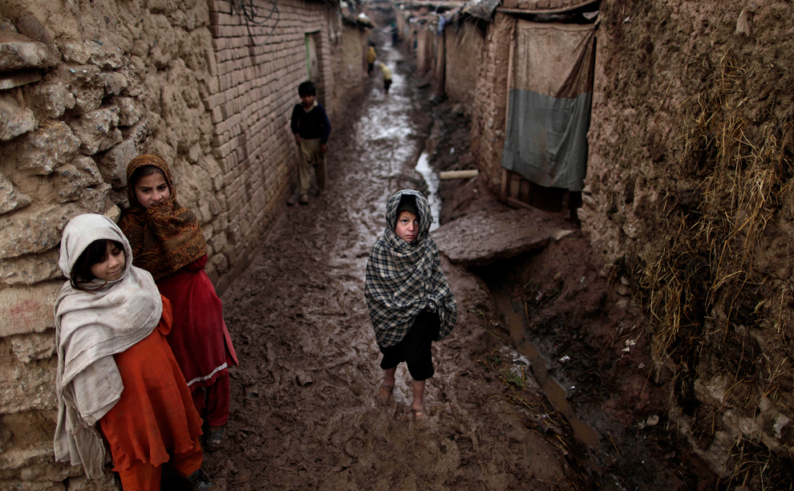
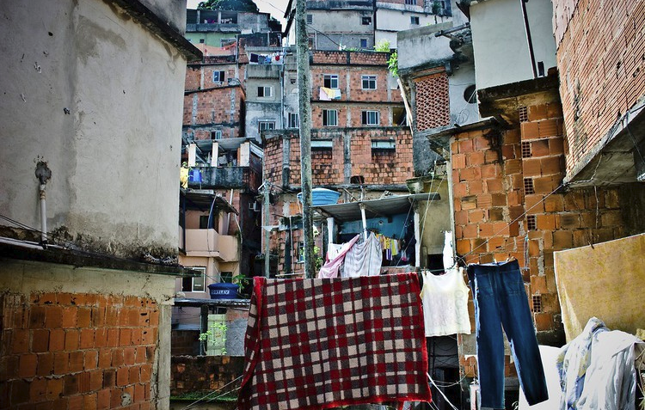
Στόχος 11: Να γίνουν οι πόλεις και οι ανθρώπινοι οικισμοί ασφαλείς, ανθεκτικοί και βιώσιμοι. Πολλές χώρες αντιμετωπίζουν αυξανόμενους αριθμούς κατοίκων στις παραγκουπόλεις, επιδεινούμενη την ποιότητα του αέρα και ανεπαρκείς βασικές αστικές υπηρεσίες και υποδομές. Η αστική επέκταση αυξάνεται συνεχώς, καθιστώντας αναγκαίο τον πολεοδομικό σχεδιασμό και αποτελεσματικότερα συστήματα μεταφορών. Για να αντιμετωπιστούν πολλά από αυτά τα προβλήματα 152 χώρες έχουν αναπτύξει εθνικές πολεοδομικές πολιτικές που υποστηρίζουν βιώσιμη ανάπτυξη στις πόλεις.
Παρόλο που σημειώνεται πρόοδος, πρέπει να καταβληθούν προσπάθειες ώστε να διασφαλιστεί ότι όλοι οι κάτοικοι των πόλεων έχουν πρόσβαση σε ασφαλή και επαρκή στέγαση, καθαρό αέρα και βασικές υπηρεσίες, και να ζήσουν σε ανθεκτικές και βιώσιμες κοινότητες.

Slide 25
Στόχος 12: Διασφάλιση αειφόρων μοντέλων παραγωγής και κατανάλωσης
Το πώς οι κοινωνίες χρησιμοποιούν και διαχειρίζονται τους φυσικούς τους πόρους
διαμορφώνει θεμελιωδώς την ποιότητα ζωής τους. Ένας από τους πυρήνες
στόχους της Ατζέντας του 2030 είναι η αποσύνδεση της οικονομικής
ανάπτυξης από τη χρήση των πόρων και την υποβάθμιση του περιβάλλοντος,
κυρίως με τη βελτίωση της αποτελεσματικότητας των πόρων, βελτιώνοντας συγχρόνως
την ανθρώπινη ευημερία. Αυτό μπορεί να συμβεί με μια στροφή προς την κατεύθυνση
πιο βιώσιμα μοντέλα κατανάλωσης και παραγωγής. Τέτοια
στροφή απαιτεί εθνικές δημόσιες πολιτικές που δημιουργούν ευνοϊκό περιβάλλον, κοινωνικές και υλικές υποδομές και αγορές, και
μετασχηματισμό των επιχειρηματικών πρακτικών προς την κατεύθυνση των παγκόσμιων αλυσίδων αξίας.
Στόχος 13: Λήψη επειγόντων μέτρων για την καταπολέμηση της κλιματικής αλλαγής και των επιπτώσεών της
Μέχρι τις 9/4/2018, είχαν επικυρώσει τη Συμφωνία του Παρισιού 168 χώρες.

Slide 26
Στόχος 14: Διατήρηση και βιώσιμη χρήση των ωκεανών, των θαλασσών και των θαλάσσιων πόρων για βιώσιμη ανάπτυξη
Τα επίπεδα οξύτητας των ανοιχτών ωκεανών έχουν αυξηθεί κατά 26% από την έναρξη της Βιομηχανικής Επανάστασης.
Οι γενικές τάσεις δείχνουν τη συνεχή επιδείνωση των παράκτιων υδάτων λόγω της ρύπανσης και της ρύπανσης ευτροφισμού. Χωρίς συντονισμένες προσπάθειες, ο παράκτιος ευτροφισμός αναμένεται να αυξηθεί κατά 20% στα μεγάλα θαλάσσια οικοσυστήματα μέχρι το 2050.
Στόχος 15: Προστασία, αποκατάσταση και προώθηση της αειφόρου χρήσης των χερσαίων οικοσυστημάτων, της αειφόρου διαχείρισης των δασών, της καταπολέμησης της ερημοποίησης και παύση και αντιστροφή της υποβάθμισης της γης και της απώλειας της βιοποικιλότητας.
Οι δασικές περιοχές της Γης εξακολουθούν να συρρικνώνονται από 31,2% της συνολικής έκτασης της γης σε 30,7% το 2015.
Περίπου το 1/5 της επιφάνειας της γης που καλύπτεται από τη βλάστηση έδειξε επίμονη
και την πτωτική τάση της παραγωγικότητας μεταξύ 1999 και 2013, απειλώντας τη διαβίωση
πάνω από ένα δις νοικοκυριών. Έχουν επηρεαστεί έως και 24 εκατομ. km2 γης,
συμπεριλαμβανομένων 19% καλλιεργήσιμης γης, 16% δασικής γης, 19 % των λειμώνων και
28 % των δασών.

Slide 27
Στόχος 16: Προώθηση ειρηνικών και χωρίς αποκλεισμούς κοινωνιών για βιώσιμη ανάπτυξη, παροχή πρόσβασης στη δικαιοσύνη για όλους και οικοδόμηση αποτελεσματικών, υπεύθυνων και χωρίς αποκλεισμούς ιδρυμάτων σε όλα τα επίπεδα.
Πολλές περιοχές του κόσμου εξακολουθούν να υφίστανται φρίκες ως αποτέλεσμα ένοπλων συγκρούσεων ή άλλων μορφών βίας που συμβαίνουν σε κοινωνίες και σε τοπικό επίπεδο. H πρόοδος στην προώθηση του κράτους δικαίου και στην πρόσβαση στη δικαιοσύνη είναι άνιση. Ωστόσο, υπάρχει εξέλιξη μέσα από κανονισμούς που προωθούν την πρόσβαση του κοινού στην πληροφορία, αν και αργά, και μέσα
από την ενίσχυση των θεσμών που υποστηρίζουν τα ανθρώπινα δικαιώματα σε εθνικό επίπεδο.
8 στα 10 παιδιά ηλικίας 1 έως 14 ετών υποβλήθηκαν σε κάποιας μορφής ψυχολογική επίθεση ή / και σωματική τιμωρία σε τακτική βάση στο σπίτι σε 81 χώρες (κυρίως αναπτυσσόμενες), σύμφωνα με τα διαθέσιμα στοιχεία από το 2005 έως το 2017.
Σε όλες, εκτός από επτά από τις χώρες αυτές, περισσότερα από τα μισά παιδιά
γνώρισαν βίαιες μορφές πειθαρχίας.
Περισσότερες από 570 διαφορετικές ροές που αφορούν την εμπορία ανθρώπων εντοπίστηκαν μεταξύ 2012 και 2014, που επηρεάζουν όλες τις περιφέρειες.

Slide 28
Στόχος 17: Ενίσχυση των μέσων υλοποίησης και αναζωογόνηση της Παγκόσμιας Εταιρικής Σχέσης για βιώσιμη ανάπτυξη
Αυτός ο στόχος επιδιώκει να ενισχύσει τις παγκόσμιες εταιρικές σχέσεις για να υποστηρίξει και να επιτύχει τους φιλόδοξους στόχους της Ατζέντα του 2030, που συγκεντρώνει τις εθνικές κυβερνήσεις, τις διεθνείς κοινότητες, την κοινωνία των πολιτών, τον ιδιωτικό τομέα και άλλους φορείς. Παρά τις προόδους σε ορισμένους
τομείς, πρέπει να γίνουν περισσότερα για να επιταχυνθεί η πρόοδος. Όλοι οι ενδιαφερόμενοι θα πρέπει να επικεντρωθούν εκ νέου και να εντείνουν τις προσπάθειές τους σε τομείς όπου η πρόοδος ήταν αργή.

Slide 29
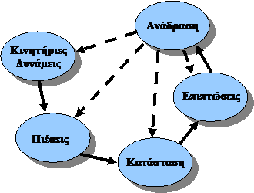
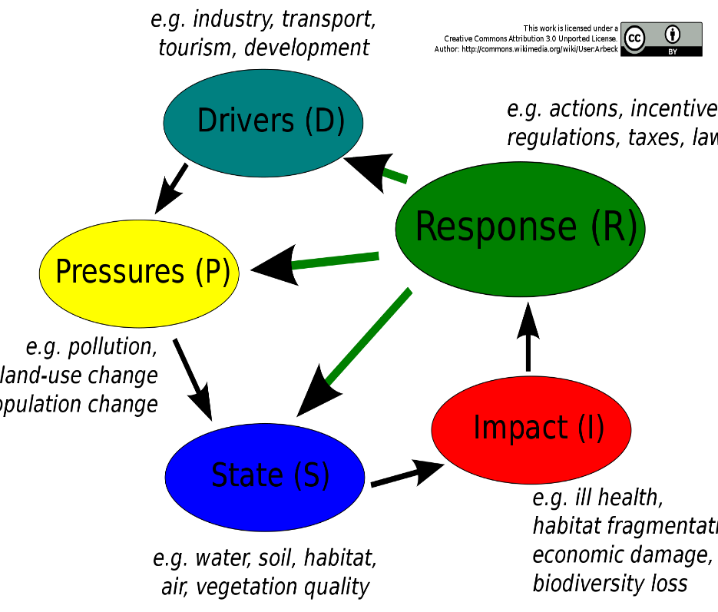
Μετρώντας την Αειφορία [Μουσιόπουλος Ν., Λ. Τζιαχρήστος, Θ. Σλίνη, 2015. Τεχνική Προστασίας Περιβάλλοντος – Αρχές Αειφορίας. Σύνδεσμος Ελληνικών Ακαδημαϊκών Βιβλιοθηκών Κάλλιπος., σελ. 160]
1. Το πλαίσιο DPSIR
Το πλαίσιο ανάλυσης Driver-Pressure-State-Impact-Response (DPSIR) απαρτίζεται (ΕΕΑ, 2007) από πέντε στοιχεία.

Slide 30
1. Την κοινωνική και οικονομική ανάπτυξη (Driver, Κινητήριες Δυνάμεις του προβλήματος) = οι πρωταρχικές αιτίες που ασκούν πίεση στο περιβάλλον (π.χ. ζήτηση
για ενέργεια, βιομηχανία, μεταφορές, γεωργία, και στέγαση).
2. Οι κινητήριες δυνάμεις οδηγούν σε Πιέσεις (Pressures) στο περιβάλλον (π.χ. εκμετάλλευση των πόρων έδαφος, νερό, ορυκτά καύσιμα κλπ.) και εκπομπές ρύπων.
3. Κατά συνέπεια, αλλάζει η Κατάσταση (State) του περιβάλλοντος, όπως η ποιότητα των
διαφόρων περιβαλλοντικών μέσων (ατμοσφαιρικός αέρας, έδαφος, νερό κλπ.) και συνεπώς μεταβάλλεται η ικανότητά τους να υποστηρίζουν τη ζήτηση, όπως την παροχή ικανοποιητικών συνθηκών για υγιή διαβίωση, την παροχή επαρκών φυσικών πόρων κλπ.
4. Οι αλλαγές στην κατάσταση του περιβάλλοντος μπορεί να έχουν Επιπτώσεις (Impact) στην ανθρώπινη υγεία, στα οικοσυστήματα κλπ.
Η επίδραση μπορεί να εκφραστεί σε σχέση με το μέγεθος της μεταβολής της κατάστασης του περιβάλλοντος.
5. Οι επιπτώσεις οδηγούν στην αναγκαιότητα λήψης Μέτρων (Response) για την αντιμετώπισή τους, τα οποία ανάλογα με την υφή τους επιδρούν άμεσα στις κινητήριες δυνάμεις, τις πιέσεις προς το περιβάλλον, όπως επίσης και στην κατάσταση του περιβάλλοντος.

Slide 31
2. Δείκτες Αειφορίας
Σύμφωνα με τα Ηνωμένα Έθνη (2001), οι δείκτες αειφορίας κατατάσσονται σε τέσσερις κατηγορίες: κοινωνικούς, περιβαλλοντικούς, οικονομικούς και θεσμικούς.
Παρακολούθηση της εξέλιξης των δεικτών αειφορίας επιτρέπει συγκριτικές αξιολογήσεις χωρικά και χρονικά. Με τον τρόπο αυτό διευκολύνεται η εξαγωγή συμπερασμάτων και η λήψη πρωτοβουλιών και μέτρων στις περιπτώσεις που κάποιοι δείκτες υστερούν σημαντικά σε σχέση π.χ. με τον Μ.Ο.
Η μέθοδος αξιολόγησης αειφορίας με τη χρήση δεικτών μπορεί να χρησιμοποιηθεί σε αστικές περιοχές (όπου υπάρχει μεγάλη παραγωγή προϊόντων και υπηρεσιών, αλλά ταυτόχρονα και κατανάλωσης φυσικών πόρων).
Άρα: αειφόρος αστική ανάπτυξη είναι δυνατό να οριστεί ως η ανάπτυξη που παρέχει βασικές περιβαλλοντικές, κοινωνικές και οικονομικές υπηρεσίες σε όλους τους κατοίκους μιας οργανωμένης κοινωνίας, χωρίς να απειλεί τη βιωσιμότητα των φυσικών, δομικών και κοινωνικών συστημάτων από τα οποία εξαρτάται η παροχή αυτών των υπηρεσιών.
Βλ. Παράδειγμα «Σύστημα Δεικτών για την Προστασία Περιβάλλοντος και Αειφορίας για τη Θεσσαλονίκη»

Slide 32
Οι δείκτες και πιο συγκεκριμένα οι δείκτες αειφόρου ανάπτυξης
Παρέχουν πληροφορίες σχετικά με:
τεθέντες στόχους
την κατάσταση του περιβάλλοντος, της οικονομίας και της κοινωνίας
τις ελλείψεις, τις αδυναμίες και τα πιθανά προβλήματα,
την αποτελεσματικότητα δράσεων και μέτρων,
την επιτυχία των αναπτυξιακών πολιτικών
προσφέρουν υποστήριξη στη χάραξη στρατηγικών και πολιτικών = εργαλείο σχεδιασμού (planning tool), βοηθώντας στη λήψη αποφάσεων.

Slide 33
π.χ. Δείκτες κοινωνικής Διάστασης Αειφορίας
Θεματική ενότητα | Δείκτης
Φτώχεια | - Το ποσοστό του πληθυσμού που ζει κάτω από τα εθνικά όρια της φτώχειας - Η αναλογία μεταξύ του υψηλότερου και χαμηλότερου εισοδήματος στο εθνικό εισόδημα - Η πρόσβαση σε πόσιμο νερό - Η πρόσβαση στον ηλεκτρισμό και τις σύγχρονες μορφές ενέργειας
Υγεία | - Η θνησιμότητα - Η πρόσβαση στο σύστημα υγείας - Ο εμβολιασμός κατά των παιδικών ασθενειών - Η διατροφική κατάσταση των παιδιών
Εκπαίδευση | - Πρωτοβάθμια εκπαίδευση - Επίπεδο εκπαίδευσης ενηλίκων - Αλφαβητισμός
Οικονομική Ανάπτυξη | - ΑΕΠ - Η απασχόληση - Χρήση του διαδικτύου - Ο τουρισμός - Ο εξωτερικός δανεισμός
Κατανάλωση και Παραγωγή | - Η εσωτερική κατανάλωση αγαθών - Η χρήση της ενέργειας - Οι μεταφορές

Slide 34
Πίνακας 3.11:Σύστημα Δεικτών Περιβάλλοντος και Αειφορίας για την πόλη της Θεσσαλονίκης
Πηγή: Μουσιόπουλος & Νικολάου, 2008; Achillas et al, 2010
Α/Α | Τομείς- Θεματική Περιοχή | Δείκτες
1. | Οικονομία- Πληθυσμός | 1.Πληθυσμός- Ηλιακή πυραμίδα 2.Πυκνότητα πληθυσμού 3.ΑΕΠ ανά κάτοικο- Τομεακή κατανομή ΑΕΠ 4.Τομεακή ανάλυση απασχόλησης 5.Μετακινήσεις για εργασία
2. | Χωροταξία- Πολεοδομία | Χρήση γης 2.Αστικό και περιαστικό πράσινο 3.Πυκνότητα οδικού δικτύου 4.Εγκαταλελειμμένη- Υποβαθμισμένη γη 5.Πρόσβαση σε υποδομές αποχέτευσης 6.Κατασκευή νέων κατοικιών- Πολεοδομική ανάπτυξη
3. | Ενέργεια | 1.Κατανάλωση ενέργειας 2.Τομεακή ανάλυση ενεργειακής κατανάλωσης 3.Ενεργειακή ένταση 4.Ανανεώσιμες πηγές ενέργειας 5.Διείσδυση φυσικού αερίου και βιοκαυσίμων 6.Βαθμός απόδοσης συστημάτων θέρμανσης και ψύξης 7.Οικο- αποδοτικότητα του τομέα της ενέργειας
4. | Μεταφορές | 1.Ζήτηση μετακινήσεων και μεταφορών 2.Ποσοστιαία συμμετοχή μεταφορικών μέσων στις μετακινήσεις και τις μεταφορές 3.Αριθμός οχημάτων 4.Ηλικία οχημάτων- Κατανομή οχημάτων ανά τεχνολογία και καύσιμο 5.Ρυθμός διείσδυσης εναλλακτικών τεχνολογιών στην αυτοκίνηση 6.Μέση ταχύτητα κίνησης αστικών συγκοινωνιών 7.Μέση ταχύτητα κίνησης επιβατικών οχημάτων 8.Εξέλιξη τροχαίων ατυχημάτων 9.Οικο- αποδοτικότητα του τομέα των μεταφορών

Slide 35
5. | Γεωργία- Κτηνοτροφία- Αλιεία | 1.Χρήση λιπασμάτων 2.Χρήση φυτοφαρμάκων 3.Διείσδυση βιολογικών καλλιεργειών 4.Παραγωγή ζωικών προϊόντων 5.Βοσκοφόρτωση 6.Καλλιεργούμενη έκταση και ποσότητα ζωοτροφών 7.Διάρθρωση κτηνοτροφικών μονάδων 8.Διείσδυση βιολογικών εκτροφών 9.Οικο- αποδοτικότητα του τομέα γεωργίας 10.Αλιεύματα 11.Συγκέντρωση βαρέων μετάλλων σε ψάρια και οστρακοειδή
6. | Βιομηχανία | 1.Βιομηχανικές και βιοτεχνικές μονάδες 2.Μονάδες με εγκατεστημένο Σύστημα Περιβαλλοντικής Διαχείρισης 3.Εγκαταστάσεις που εμπίπτουν στις Κοινοτικές Οδηγίες SEVESO και IPPC 4.Αριθμός εγκαταστάσεων μέσης και υψηλής όχλησης 5.Παραγωγή υγρών αποβλήτων από βιομηχανικές μονάδες 6.Οικο-αποδοτικότητα του βιομηχανικού τομέα
7. | Τουρισμός | 1.Αφίξεις τουριστών 2.Διανυκτερεύσεις τουριστών 3.Αριθμός και πληρότητα ξενοδοχειακών καταλυμάτων 4.Τομεακή ανάλυση τουριστικής κίνησης 5.Οικο- αποδοτικότητα του τομέα τουρισμού
8. | Ατμοσφαιρική ρύπανση- Κλιματική αλλαγή | 1.Εκπομπές ατμοσφαιρικών ρύπων 2.αποσύνδεση εκπομπών ατμοσφαιρικών ρύπων από την οικονομία 3.Μέσες τιμές και υπερβάσεις ορίων ατμοσφαιρικών ρύπων 4.Τομεακή ανάλυση εκπομπών ατμοσφαιρικών ρύπων 5.Έκθεση στην ατμοσφαιρική ρύπανση ανά κατηγορία αποδέκτη 6.Ποιότητα αέρα εσωτερικών χώρων 7.Εκπομπές αερίων θερμοκηπίου 8.Τομεακή ανάλυση αερίων του θερμοκηπίου 9.Μη ιοντίζουσες ακτινοβολίες

Slide 36
9. | Υδατικοί πόροι-Θαλάσσιο περιβάλλον | 1.Υδατικό ισοζύγιο 2.Ποιότητα πόσιμου νερού 3.Τομεακή ανάλυση της ζήτησης του νερού 4.Ευτροφισμός 5.Επικινδυνότητα εμφάνισης πλημμυρών 6.Ποιότητα θαλάσσιων υδάτων 7.Ευτροφισμός σε παράκτια ύδατα 8.Παραγωγή και επεξεργασία υγρών αποβλήτων
10. | Στερεά απόβλητα | 1.Παραγωγή στερεών αστικών αποβλήτων 2.Σύσταση αστικών απορριμμάτων 3.Ανακύκλωση στερεών αποβλήτων 4.Παραγωγή και επεξεργασία επικίνδυνων αποβλήτων
11. | Χλωρίδα- Πανίδα- Ποικιλότητα | 1.Αριθμός δασικών πυρκαγιών- Καμένη έκταση- Αναδασωθείσες εκτάσεις 2.Επικινδυνότητα εμφάνισης πυρκαγιών 3.Κατάσταση διατήρησης και αξιοποίησης χερσαίων οικοσυστημάτων 4.Κατάσταση διατήρησης υγροτόπων 5.Κίνδυνος οξίνισης εδαφών- Διάβρωση εδαφών 6. Απειλούμενα είδη- Ενδημικά είδη 7. Αγραναπαύσεις
12. | Υγεία | 1. Έκθεση πληθυσμού σε θόρυβο 2. Προσδόκιμος χρόνος ζωής 3. Νοσήματα και αιτίες θανάτου
13. | Εκπαίδευση-Έρευνα & Τεχνολογία | 1.Ερευντητικό προσωπικό 2.Διείσδυση διαδικτύου 3.Υπηρεσίες μέσω διαδικτύου 4.Ποσοστό τηλεεργασίας 5.Επίπεδο μόρφωσης πληθυσμού 6.Συμμετοχή μαθητών σε προγράμματα περιβαλλοντικής εκπαίδευσης 7.Μαθητές ανά σχολική τάξη-Σχολικά συγκροτήματα διπλής βάρδιας 8.Διπλώματα ευρεσιτεχνίας

Slide 37
3. Παγκόσμια Τράπεζα: Μετρώντας τον Πλούτο των Εθνών [World Bank: Measuring the
wealth of nations]
Η μέτρηση του εθνικού πλούτου και οι αλλαγές στον πλούτο αποτελούν μέρος μιας συνεχιζόμενης προσπάθειας της Παγκόσμιας Τράπεζας για την παρακολούθηση της μακροπρόθεσμης οικονομικής ευημερίας των εθνών.
Ο Τρίτος τόμος [Τhe Changing Wealth Nations 2018] βασίζεται σε δύο προηγούμενα
Βιβλία της Παγκόσμιας Τράπεζας:
Where Is the Wealth of Nations? Measuring Capital for the 21st Century (World Bank 2006),
The Changing Wealth of Nations: Measuring Sustainable Development in the New Millennium (World Bank 2011)
καθώς επίσης και στις εργασίες για την προσαρμοσμένη καθαρή εξοικονόμηση που ξεκίνησε στα τέλη της δεκαετίας του 1990 και δημοσιεύεται ετησίως στους «Παγκόσμιους
Αναπτυξιακούς Δείκτες» από την Παγκόσμια Τράπεζα.

Slide 38
O πλούτος εκτιμάται στη βάση τεσσάρων κατηγοριών περιουσιακών στοιχείων:
• Το παραχθέν κεφάλαιο και η αστική γη: μηχανήματα, κτίρια, εξοπλισμός και
οικιστική και μη κατοικημένη αστική γη, μετρούμενη σε τιμές αγοράς.
• Φυσικό κεφάλαιο-ενέργεια:
πετρέλαιο, φυσικό αέριο, άνθρακας και μέταλλα (10 κατηγορίες),
γεωργικές εκτάσεις (καλλιεργήσιμες εκτάσεις και βοσκοτόπια),
Δάση (ξυλεία και ορισμένα ξυλώδη προϊόντα) και προστατευόμενες περιοχές.
• Ανθρώπινο κεφάλαιο : αξία των δεξιοτήτων, της εμπειρίας και της προσπάθειας του εργαζόμενου πληθυσμού κατά τη διάρκεια της ζωής τους κατανεμημένες σύμφωνα με το φύλο και το καθεστώς απασχόλησης (μισθωτοί, αυτοαπασχολούμενοι).
Το ανθρώπινο κεφάλαιο μετράται ως η προεξοφλημένη αξία των κερδών κατά τη διάρκεια της ζωής ενός ατόμου.
• Καθαρά ξένα περιουσιακά στοιχεία: το άθροισμα των εξωτερικών περιουσιακών στοιχείων και υποχρεώσεων μιας χώρας. Π.χ. άμεσες ξένες επενδύσεις και συναλλαγματικά διαθέσιμα.
Το ανθρώπινο κεφάλαιο είναι η μεγαλύτερη συνιστώσα του παγκόσμιου πλούτου (40% σε χώρες χαμηλού εισοδήματος 70% στις πλουσιότερες), υποδεικνύοντας την ανάγκη για επένδυση σε ανθρώπους.
Το φυσικό κεφάλαιο αποτελεί σχεδόν το ½ των χαμηλότερου εισοδήματος χωρών. Η αποτελεσματικότερη, μακροπρόθεσμη διαχείριση των φυσικών πόρων είναι καθοριστική για την αειφόρο ανάπτυξη.

Slide 39
Γενικά το ΑΕΠ είναι ανεπαρκής δείκτης
https://www.worldbank.org/en/news/feature/2018/01/30/moving-beyond-gdp-to-look-at-the-world-through-the-lens-of-wealth
Δεν μετρά την πραγματική ευημερία και την οικονομική υγεία μίας χώρας, δεδομένου ότι δεν λαμβάνει υπόψη ούτε το ανθρώπινο, ούτε το φυσικό κεφάλαιο.
Προσπάθειες αποτίμησης (υπολογισμού της ευημερίας χωρών)

W. Nordhans and J. Tobin (1972)
δείκτης: Καθαρή Οικονομική Ευημερία  υπολογίζεται η τιμή για τη ρύπανση, «αρνητικά αγαθά» και υπηρεσίες που αφαιρούνται από το ΑΕΠ και το ΑεγχΠ
Ρύπανση, εξάντληση πόρων  (-1-5% για τις ανεπτυγμένες χώρες, -5-15% για τις αναπτυσσόμενες)
R. Repetto κ.ά. Στο Παγκόσμιο Ινστιτούτο Εφευρετικότητας
δείκτης: Καθαρό Εθνικό Προϊόν (ΚΕΠ)  περιλαμβάνει την εξάντληση και καταστροφή των εθνικών πόρων ως συντελεστή του ΑΕΠ (Ινδονησία, Κόστα-Ρίκα)

Slide 40
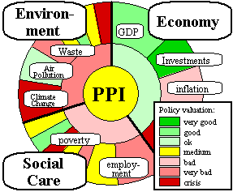
Δείκτης Σταθερής Οικονομικής Ευημερίας (ΗΠΑ)  λαμβάνει υπόψη εξάντληση πόρων, απώλεια αγροκτημάτων, διάβρωση εδάφους, αστικοποίηση, ρύπανση αέρα, νερού, καταστροφή όζοντος, αύξηση θερμοκρασίας
Δείκτης Αυθεντικής Εξέλιξης (ΗΠΑ) 
Dashboard of Sustainability  πακέτο λογισμικού χωρίς χρέωση, μη εμπορικού χαρακτήρα, διαμορφωμένο για να μεταφέρει τις πολύπλοκες σχέσεις μεταξύ οικονομικών, κοινωνικών και περιβαλλοντικών ζητημάτων. Το λογισμικό έχει σχεδιαστεί για να βοηθήσει τις αναπτυσσόμενες χώρες να επιτύχουν τους Αναπτυξιακούς Στόχους της Χιλιετίας και να εργαστούν για την αειφόρο ανάπτυξη.

Slide 41
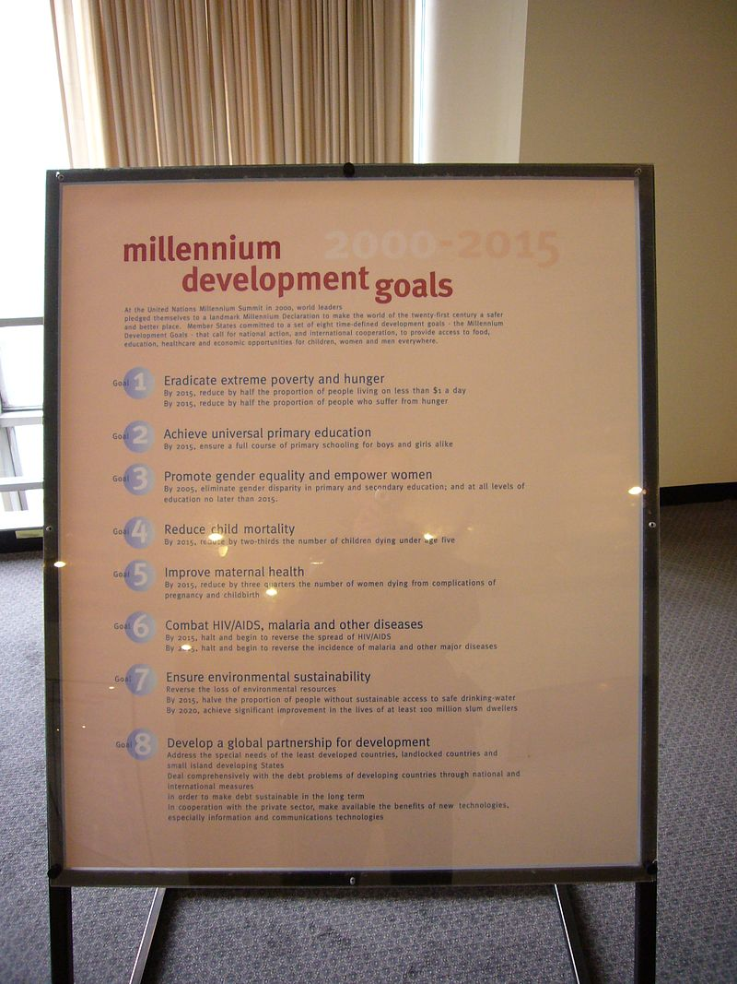

Slide 42
4. Ηνωμένα Έθνη, Δείκτες της Επιτροπής των Ηνωμένων εθνών για τη Βιώσιμη Ανάπτυξη (CSD).
Ανέλαβε πρωτοβουλία το 1995 και ξεκίνησε ένα πρόγραμμα για τον καθορισμό δεικτών αειφόρου ανάπτυξης.
1996: παρουσιάστηκε το προκαταρκτικό σχέδιο της έκθεσης με τίτλο “Indicators of
Sustainable Development: Framework and Methodologies” (Δείκτες Αειφόρου
Ανάπτυξης: Θεωρητικό Πλαίσιο και Μεθοδολογία) στο οποίο περιλαμβάνονταν
περίπου 140 δείκτες καθώς και λεπτομερή στοιχεία της μεθοδολογίας που
ακολουθήθηκε.
Οι δείκτες έχουν χωριστεί σε τέσσερις κατηγορίες: κοινωνικοί,
οικονομικοί, περιβαλλοντικοί και θεσμικοί ενώ συνδέονται με τα κεφάλαια της
Ατζέντα 21.
2016: συνεδρίαση της στατιστικής επιτροπής των Ηνωμένων Εθνών που πραγματοποιήθηκε η έκθεση της Επιτροπής, η οποία περιελάμβανε το παγκόσμιο πλαίσιο δεικτών,
Ο παγκόσμιος κατάλογος δεικτών περιλαμβάνεται στην Inter-Agency and Expert Group on Sustainable Development Goal Indicators και περιλαμβάνει 230 δείκτες επί των οποίων έχει επιτευχθεί γενική συμφωνία.

Slide 43
Στόχοι
Goal 1. End poverty in all its forms everywhere
Goal 2. End hunger, achieve food security and Improved nutrition and promote sustainable
agriculture
Goal 3. Ensure healthy lives and promote well-being for all at all ages
Goal 4. Ensure inclusive and equitable quality education and promote lifelong learning opportunities
for all
Goal 7. Ensure access to affordable, reliable, sustainable and modern energy for all
Goal 8. Promote sustained, inclusive and sustainable economic growth, full and productive employment and decent work for all
Goal 9. Build resilient infrastructure, promote inclusive and sustainable industrialization and foster
innovation
Goal 10. Reduce inequality within and among countries
Goal 11. Make cities and human settlements inclusive, safe, resilient and sustainable
Goal 12. Ensure sustainable consumption and production patterns
Goal 14. Conserve and sustainably use the oceans, seas and marine resources for sustainable
development
Goal 15. Protect, restore and promote sustainable use of terrestrial ecosystems, sustainably manage
forests, combat desertification, and halt and reverse land degradation and halt biodiversity
loss
Goal 16. Promote peaceful and inclusive societies for sustainable development, provide access to
justice for all and build effective, accountable and inclusive institutions at all levels
Goal 17. Strengthen the means of implementation and revitalize the Global Partnership for Sustainable
Development

Slide 44
United Nations, CSD Indicators
14 Themes, 44 Sub-themes, 96 Indicators
Poverty | Natural hazards | Economic development
Governance | Atmosphere | Global economic partnership
Health | Land | Consumption and production patterns
Education | Oceans, seas and coasts | Biodiversity
Demographics | Freshwater

Slide 45
5. Barometer of Sustainability
Το Βαρόμετρο της Αειφορίας αναπτύχθηκε από τον Robert Prescott-Allen το 1997
στο βιβλίο του “The Well-being of Nations” και καταλήγει σε έναν αθροιστικό δείκτη
της αειφόρου ανάπτυξης με γραφική απεικόνιση. Η απεικόνιση γίνεται σε ένα
διάγραμμα με δύο άξονες: στον άξονα των χ τοποθετείται η ευημερία των οικοσυστημάτων και στον άξονα των ψ η ανθρώπινη ευημερία.
(André Cavalcante da Silva Batalhão, Denílson Teixeira and Emiliano Lôbo de Godoi, 2017. Journal of Environmental Science and Engineering A 6 120-126)

Slide 46
Ο σύνθετος δείκτης της ανθρώπινης ευημερίας και της οικοσυστημικής ευημερίας, εκφράζεται σε μία κλίμακα από 0 έως 100.
100-81 good
80-61 OK
60-41 Intermediate
40-21 poor
20-0 bad
ΔΙΑΔΙΚΑΣΙΑ
Καθορισμός των διαστάσεων της ανθρώπινης και οικοσυστημικής ευημερίας
Οικοσυστημική: γη (φυσική, δομημένη, καλλιεργημένη κ.λπ.), ύδατα (ποιότητα επιφανειακών, θαλάσσιων κ.λπ.), αέρας, βιοποικιλότητα (άγρια είδη, γενετική ποικιλότητα, καλλιεργήσιμες ποικιλίες, ζωική ποικιλότητα κ.λπ.) και χρήση πόρων (πιέσεις στα οικοσυστήματα κ.λπ.)
Ανθρώπινη: υγεία και πληθυσμός (γονιμότητα, θνησιμότητα, ασθένειες, διατροφή, υπηρεσίες και πρακτικές υγείας), πλούτος και βιοπορισμός (εισόδημα, απασχόληση, στέγαση, μεταφορές, υποδομές, τεχνολογία και άλλοι πόροι οι οποίοι καθιστούν ικανό τον πληθυσμό να επιβιώνει ή του παρέχουν ευκαιρίες και μέσα που μπορεί να αξιοποιεί), γνώση (επίσημη και ανεπίσημη εκπαίδευση, έρευνα, επικοινωνία. Η γνώση εφοδιάζει τα άτομα , τις οργανώσεις και την κοινωνία, έτσι ώστε να αξιοποιήσουν τις δυνατότητές τους, να βελτιώσουν την κατανόηση των ανθρώπινων και φυσικών συστημάτων και να αναπτύξουν τις δεξιότητες και την πληροφορία που απαιτείται, έτσι ώστε να ζουν «αειφορικά».

Slide 47
Καθορισμός δεικτών για κάθε ενδεικτικό θέμα. Π.χ. για τη χρήση του νερού, ένας δείκτης είναι η κατανάλωση νερού ως ποσοστό της προσφοράς. Για την εκπαίδευση π.χ. η αναλογία ενηλίκων που γνωρίζουν γραφή
Τιμές δεικτών (καλή, μέση, φτωχή, κακή κ.λπ.)
Συνδυασμός δεικτών [ανάλογα με το αν θεωρούνται ίσης σημασίας ή αν κάποιοι θεωρούνται σημαντικότεροι, οπότε δίδονται τα σχετικά βάρη]
Ανάλυση και Εξαγωγή συμπερασμάτων

Slide 48
6. Οικολογικό Αποτύπωμα [Ecological Footprint]
Περιβαλλοντικό (ή οικολογικό) αποτύπωμα  χρησιμοποιείται ως δείκτης της ανθρώπινης όχλησης στα οικοσυστήματα της Γης.
Μέτρο της επίδρασης των ανθρώπων στο φυσικό τους περιβάλλον, σε όρους κατανάλωσης φυσικών πόρων και απορρόφησης απορριμμάτων.
Αντιπροσωπεύει την έκταση βιολογικά παραγωγικών χερσαίων και θαλάσσιων περιοχών που απαιτείται για να παραχθούν οι πόροι τους οποίους καταναλώνει ένας ανθρώπινος πληθυσμός και παράλληλα να απορροφηθούν και να αδρανοποιηθούν οι ρύποι και τα απόβλητα που δημιουργεί.
Χρησιμοποιώντας αυτή την περιγραφή, είναι δυνατόν να εκτιμηθεί με επιστημονικές μεθόδους πόση γη (ή πόσες γαίες) χρειάζεται για να υποστηριχθεί ο συνολικός ανθρώπινος πληθυσμός με τον συγκεκριμένο τρόπο ζωής του.
Για το έτος 2013, το συνολικό περιβαλλοντικό αποτύπωμα της ανθρωπότητας υπολογίστηκε σε 1,5 γαίες.

Slide 49
Τόσο η βιολογική ικανότητα (biocapacity) όσο και το οικολογικό αποτύπωμα μετρούνται σε παγκόσμια εκτάρια (global hectares), gha, μια κοινή μονάδα που περιλαμβάνει το μέσο όρο της παραγωγικότητας του συνόλου της βιολογικά παραγωγικής γης και θάλασσας στον πλανήτη, σε ένα δεδομένο έτος.
Έχει υπολογιστεί ότι, για να επιτευχθεί ισορροπία ανάμεσα στην παραγωγική ικανότητα του πλανήτη και τις απαιτήσεις των κατοίκων του, το περιβαλλοντικό αποτύπωμα για κάθε άνθρωπο πάνω στη Γη δεν θα πρέπει να ξεπερνά τα 1,8 gha, γεγονός που συμβαίνει μόνο σε λίγες, εξαιρετικά φτωχές, χώρες, κυρίως της Αφρικής και της Ασίας.
Σε παγκόσμιο επίπεδο, το μέσο κατά κεφαλήν περιβαλλοντικό αποτύπωμα = περίπου 2,2 gha (2010).
Με βάση αυτά τα μεγέθη, υπολογίζεται ότι οι τρέχουσες ανάγκες του παγκόσμιου
πληθυσμού σε παραγωγική γη είναι 18 δισ. gha. [παραγωγική γη πλανήτη = 12 δισ. gha!]

